Slide 1
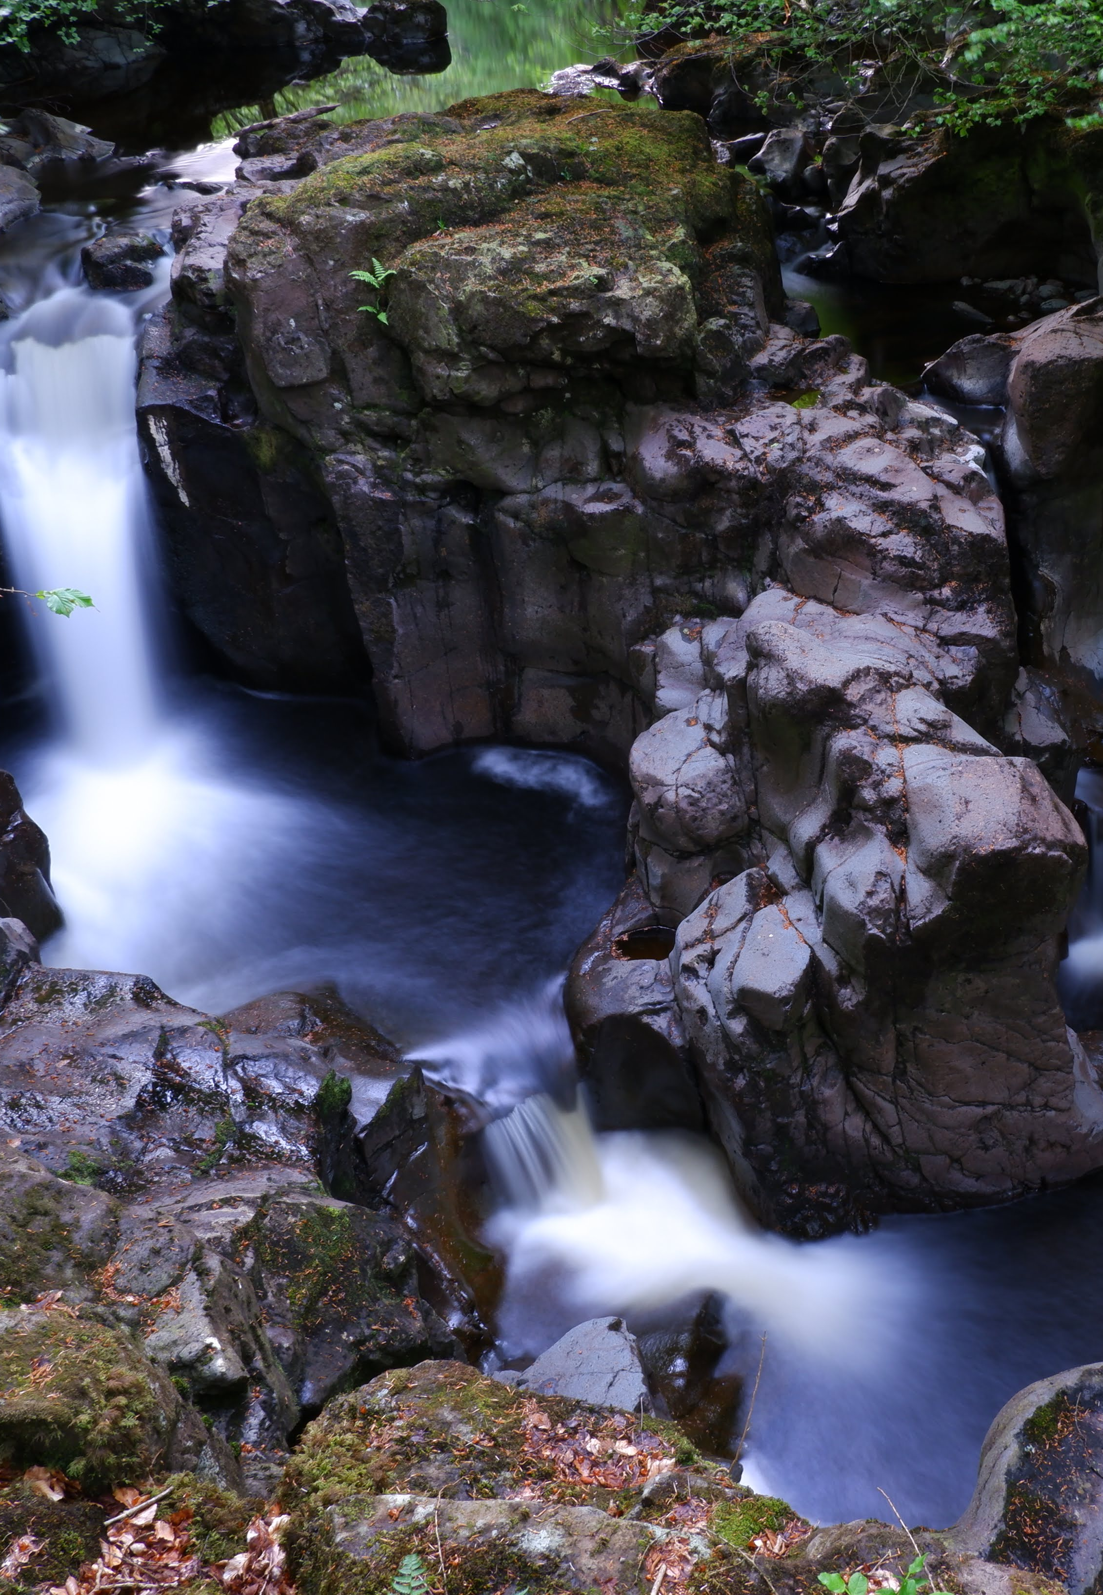
Gàidhlig notes Lisa Hopcroft

